Slide 1
Meet Warsaw 出国交流相关事宜漫谈
波兰华沙经济学院交换项目

Slide 2
1.选择项目的流程（国际交流中心的项目）
1.学校每学期开学前两周左右，会发布下一学期的交换项目表http://geec.uibe.edu.cn/，注意关注项目的时间。
2.可以根据对方学校的要求，选择自己心仪的学校：一般要求IELTS或者TOFEL，还有GPA，如果手头紧张的，可以看一下有国家留学基金委赞助的项目（但是一般是小语种）
3.然后申请项目：按照网站上的材料要求提交相应的电子版和纸质版文件，最好早点提交，因为如果材料准备有误或者遗漏，会被学校打回来重做。提交完之后就等学校的通知了，可能会有申请失败的，所以两个志愿学校可以按梯度填写，不过第一志愿的录取也还是挺容易的。如果申请失败，可以再等一会，有志愿调配和补缺，应该也能赶上机会。（我们学校出去的机会很多，基本上是申的都能过，也可以提前问问周围想出去的同学，大家别报重了。）
4.拿到申请成功的通知后，就是各种手续和学校学习的相关工作了，比如住宿申请，签证，保险，机票，选课等。

Slide 3
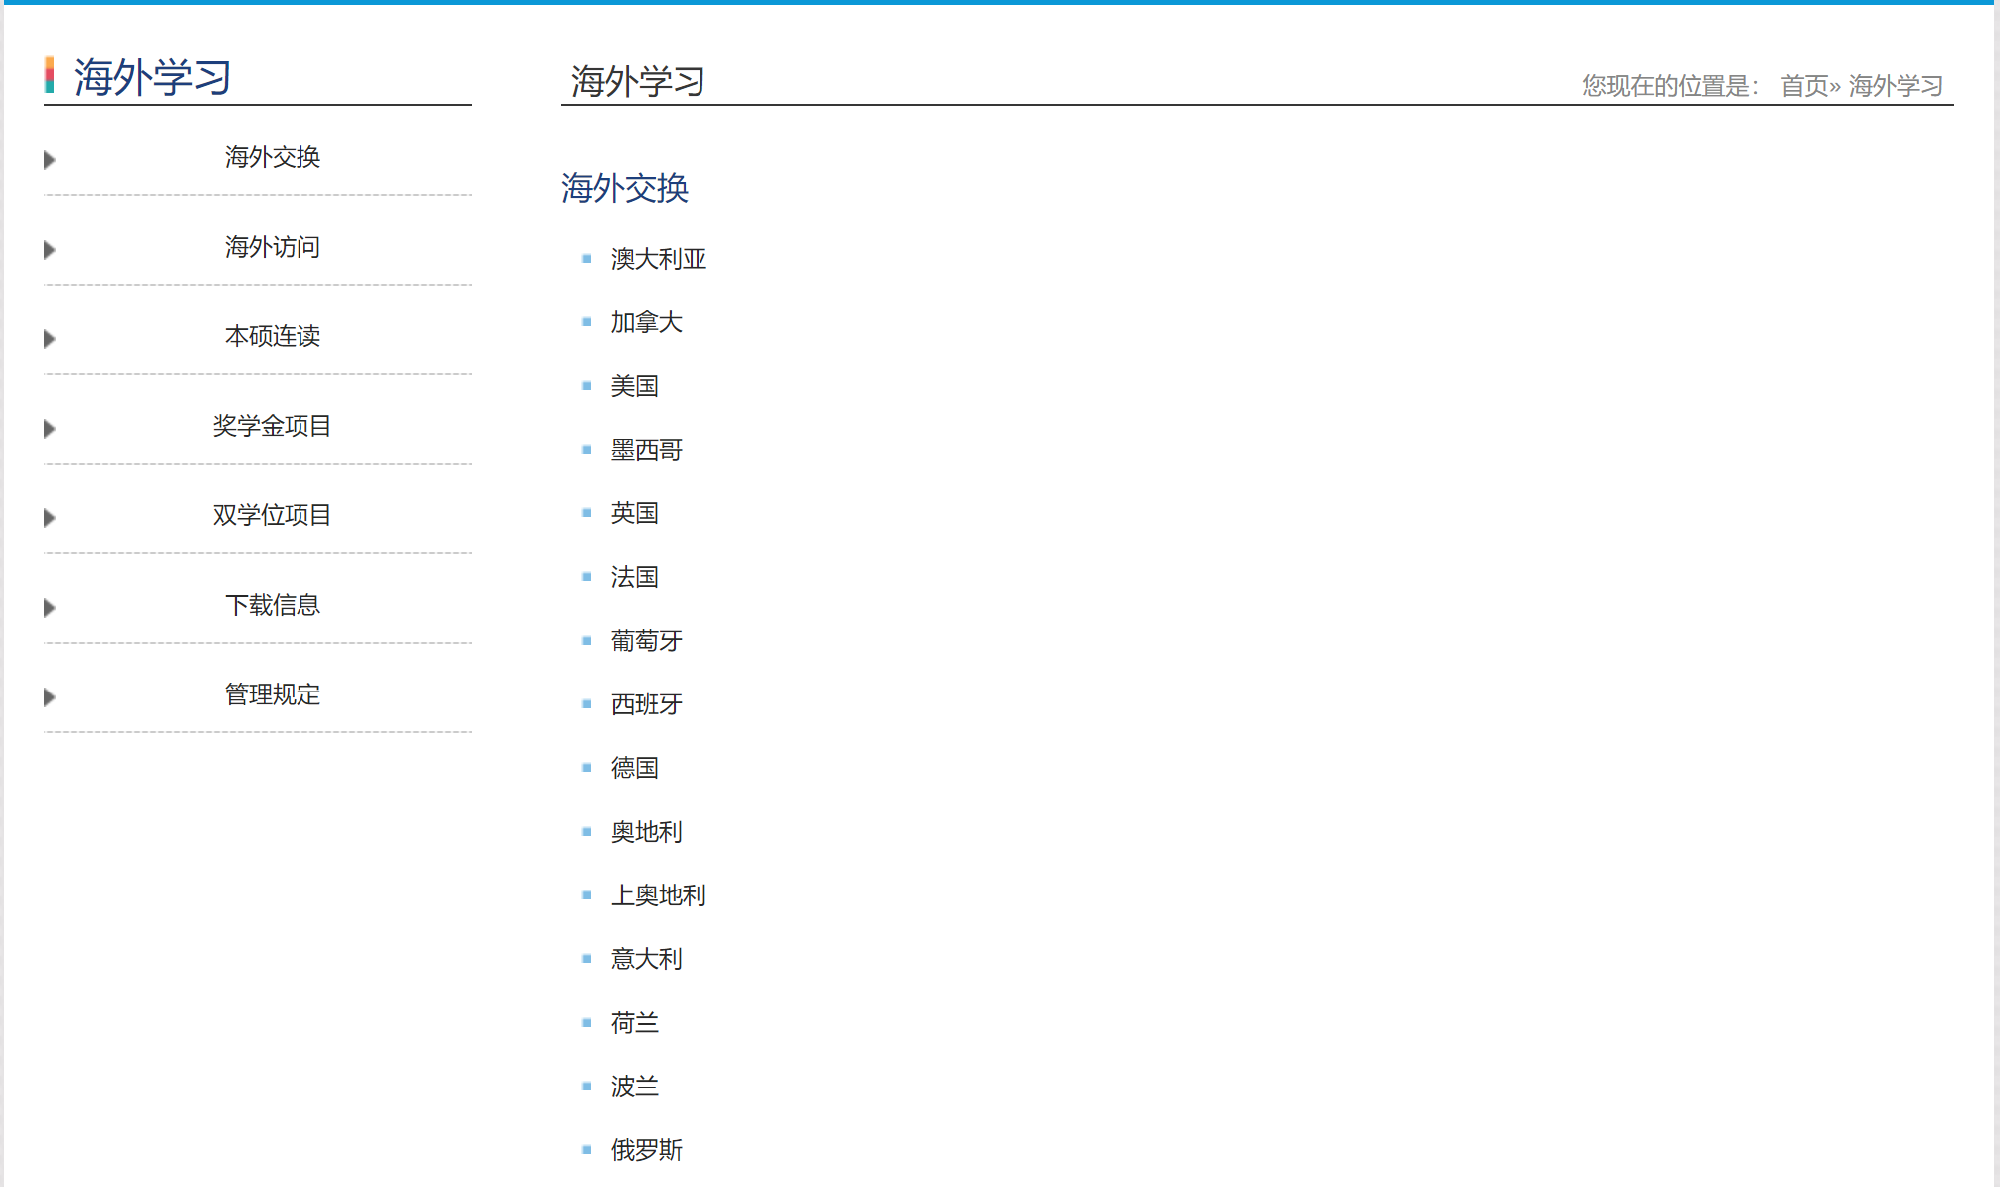
2.准备的材料
国际交流中心网站——海外学习——海外交换——学校的材料要求

Slide 4
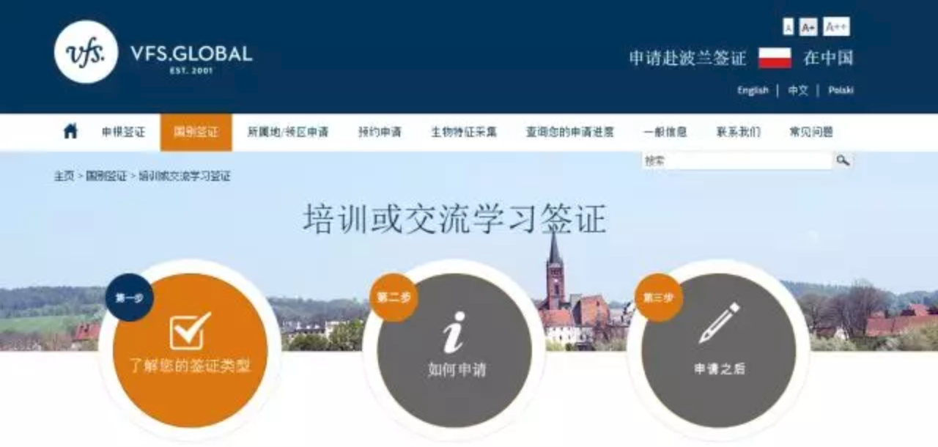
3.签证要求
VFS网站或者各国大使馆签证中心，有些国家是学校帮你申请签证会方便一些（比如荷兰的学校，但是签证费会高很多）
明确签证类型：国别签的培训或交流学习签证，非申根签（申根只能是180天停留，国别签可以更长，当然去的国家如果是欧盟成员国，就可以凭国别签入境其他申根国）以波兰为例：http://www.vfsglobal.cn/poland/china/上面有详细的签证材料介绍

Slide 5
4.交换的收益
1. 英语水平的巨大提升：长时间的全英文环境，课程与生活的全方位英语锻炼，包括课堂的教学、作业、Presentation，课后的学生活动。
2. 独立生活能力的提高：出国留学不只是自己做饭洗碗，当一个人在异国的时候，很多简单的事情也会更复杂。
3. 视野的丰富与开拓：认识很多国外的同学，了解国外的生活方式与思维方式，更好地体验与融入。

Slide 6
5.其他
1. 注意安全：一定要注意自己的手机、钱包、各种证件，欧洲跨国旅游很方便，但是国与国之间的社会状况也是有差别的，在法国、德国、意大利、西班牙之类的国家，晚上还是早点回宾馆酒店吧。还有和同学去party和club的时候，也尽量和熟人在一起，别喝醉就好（男生也小心一点）。
2. 学习与生活的平衡：想要多出去玩很正常，但是不能落下学习，像什么飞机上赶作业的一般都是Chinese students。期末的图书馆是开到凌晨5点，所以可以抓紧时间好好学习。国外老师给分相对人性化，而且可以有2次(有些可以重考3次)的机会刷分，如果想要刷GPA的同学要认真对待考试。

Slide 7
3. 生活开销：波兰的消费水平和北京差不多，东欧国家也都普遍较低，所以如果不出去旅游，其实开销也不会很大，有些生活用品国内可以带过去（耳机什么的，但是那边的日用品和吃饭都挺便宜的）。算下来，不加旅游可能不到3万，加了旅游就5万左右，比起那种旅行社半个月走遍欧洲11国什么的，还是划算很多。
4. 宿舍：sabinki是一间2人，一般会把你和本国的同学分开，但是尽量也是和挺相似的国家在一起，比如我和韩国同学，另一个学姐和菲律宾同学。宿舍里面有公共厨房和浴室，男女同住一栋楼里，也算是独特的体验了。宿舍费一学期是4000人民币左右，1000左右的定金在退房时会以现金形式退还。学校的位置很好，很贸大一样方便出去浪。再说交通，一般是3个月的学生交通费，3个月才350RMB左右，所有交通随便坐，城市交通也挺方便，除了地铁比较少，公交和有轨电车都很发达。
5. 利用好语伴的功能：语伴都是会有分配的，一般也是对交流生的国家比较感兴趣的，比如我的语伴就是之前来北京开过一个国际论坛，他也是希望自己可以从对方身上学一些知识，了解文化什么的。在那边的所有问题都可以向他咨询，什么选课啊，交通卡啊，推荐旅游景点啊，就很全能。
6. 出去交换的学期建议：如果想要去交换，最好是大三出去，大三上或者大三下都可以，回国之后大四还可以好好打算毕业之后的动向；所以大四就别了，不过也看个人安排，最好别把所有计划都堆到最后。

Slide 8
6.交换的项目遴选：
（1） 国际交流中心的项目：可以免学费（比如不是这个项目的，去了美国的同学，一学期项目学费是19900刀），而且国际交流中心的老师可以帮助你寄材料、接受材料什么的，自己节约一些时间。
（2） 项目看国家的经济水平：波兰是比较平价的，吃住行价格都很人性的；去荷兰的同学就比较豪，一个月的住宿（还是学校的宿舍）都要3000人民币，出去住基本就是5000一个月，然后荷兰的公交或者地铁什么的，都是上车2欧，城际列车一天17欧，吃饭15欧起，所以很多小伙伴都是自己做饭。
（3） 项目的起止时间：波兰的秋季学期通常是10月开学，1月底左右结束，想提前回家过年的同学还可以提前考试，老师给你单独出一套试卷，在回国的时候必须拿到所有成绩。荷兰或者其他欧洲国家一般是正常时间开学和放假，和中国的学期时间差不太多，不过一般建议稍微早点过去，宿舍开放就可以过去了，提前去适应一下也是不错的。美国是圣诞之后开学，最晚1月20号之前必须到学校上课，所以时间冲突比较麻烦。

Slide 9
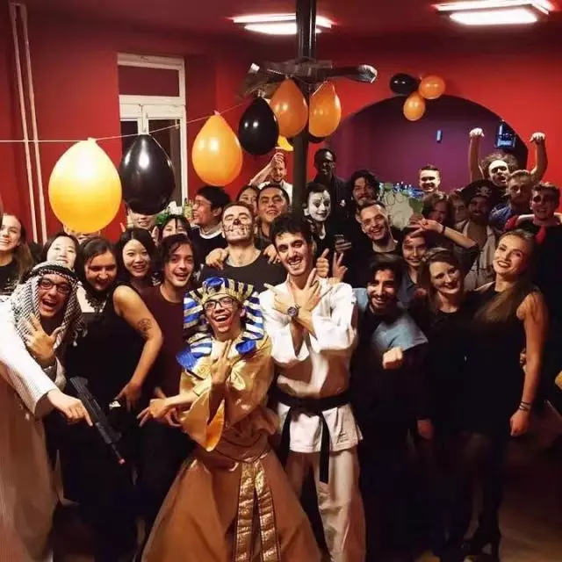
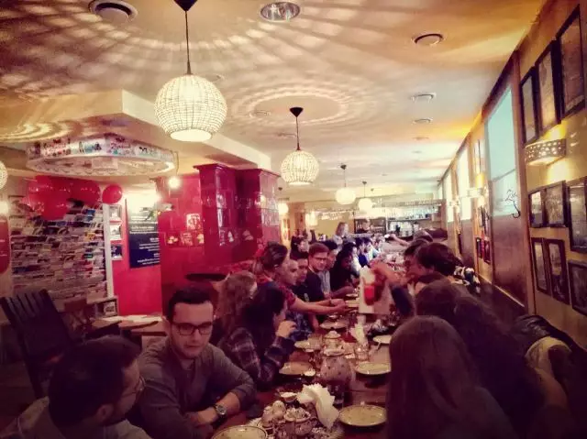
学校会组织很多学生活动，可以积极参加认识很多小伙伴

Slide 10
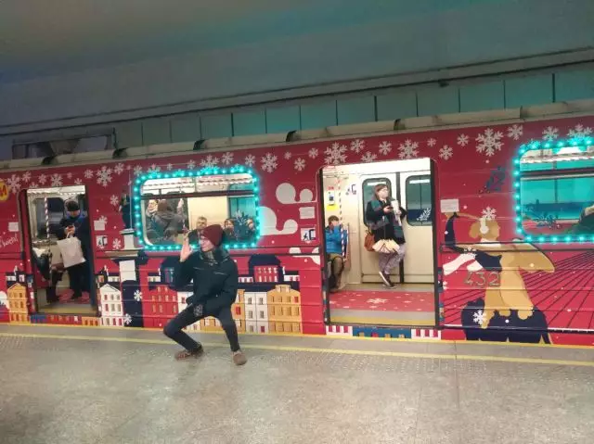
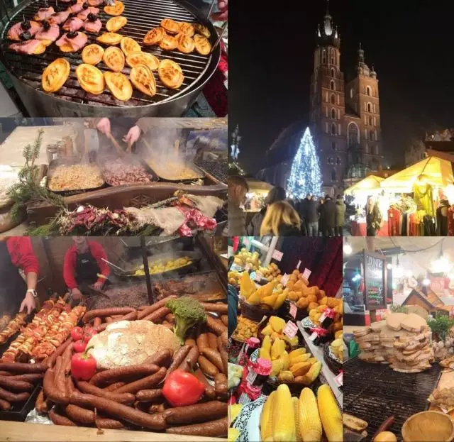
遇上圣诞节，好吃又好玩

Slide 11
总之，去波兰华沙经济学院是个很不错的选择哟，积极参加吧
谢谢

